Slide 1
AS –
ukidamo kejnzijansku pretpostavku o fiksnim cenama i ponovo stavljamo naglasak na tržište rada

Slide 2
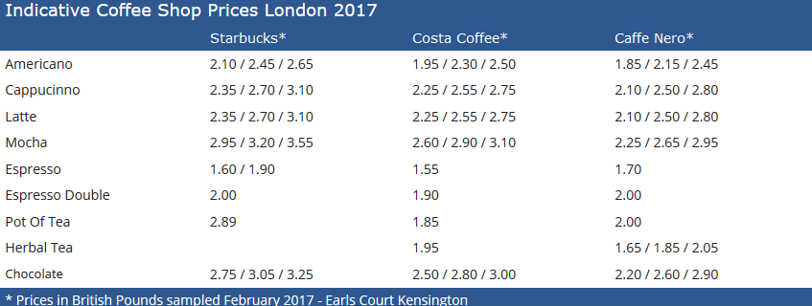
Šolja čaja u Londonu
1965. godine koštala je 5 penija,
a 2006. godine 1,20£
2018. 1,85-2,89£
Nadnice - isto

Slide 3
fokusiramo se na “srednji rok”.
Kratak rok - vreme u kome važi kejnzijanska pretpostavka, gde se cene jedva menjaju.
Dugi rok - neoklasična pretpostavka, monetarna neutralnost,
Na srednji rok, cene se menjaju, ali ne dovoljno da bi se očistila sva tržišta. Počinjemo razjašnjavanjem ovih tema.

Slide 4
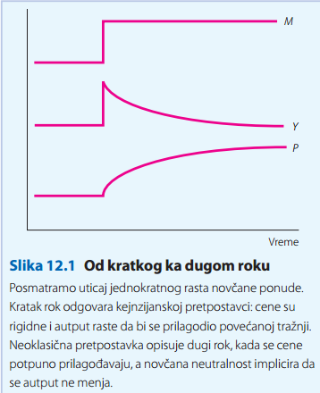
opšta ravnoteža sa fleksibilnim cenama: neoklasični slučaj
ΔP/P =ΔM/M - ΔY/Y.
π = μ − g
– inflacija se javlja u razlici rasta M i rasta g!
– pogl. 8

Slide 5
Na dugi rok važi
π = μ − g,
ali kako se u stvari dostiže dugi rok? Upravo to je tema ovog poglavlja.
tražimo šta izaziva inflaciju i ispitujemo njenu postojanost.

Slide 6
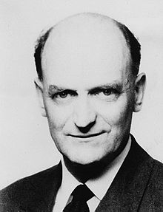
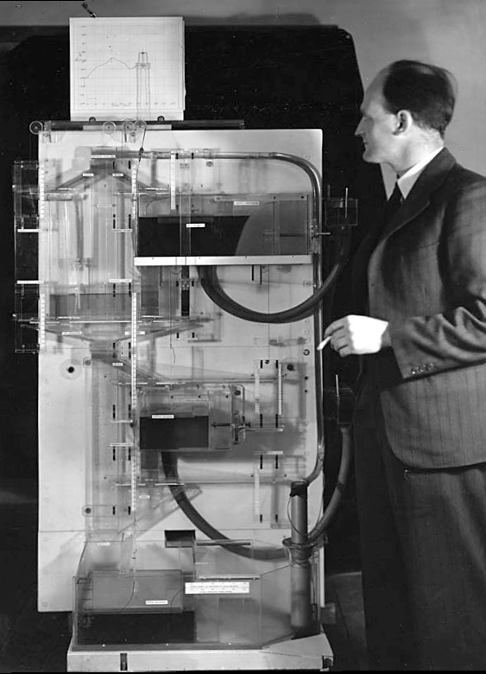
Alban William Housego "A. W." "Bill" Phillips,
Inverzno ponašanje inflacije i nezaposlenosti uočio je 1926.
u SAD Irving Fisher, ali je 1958 Filips objavio svoj rad

Slide 7
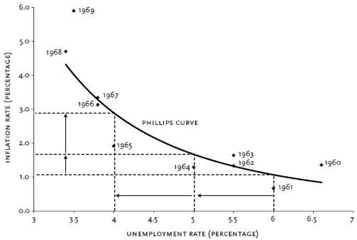
Filipsova kriva imala je jasnu i vrlo prihvatljivu poruku:
Izaberite tačku na Filipsovoj krivoj,
tj. kombinaciju nezaposlenosti i inflacije i onda vodite privredu ka izabranoj tački!

Slide 8
Filipsova kriva i agregatna ponuda
Zemlja koja preferira nisku nezaposlenost,
izabraće tačku A ;
zemlja koja želi nisku inflaciju,
težiće tački C,
pristajući da time izazove rast nezaposlenosti.
Filipsova kriva je tipičan trade-off.
Inflacija
Inflacija
A
C
Nezaposlenost
Output
(a) Filipsova kriva
(b) agregatna ponuda

Slide 9

Helmut Schmidt 1978. godine u jednom intervjuu izjavio da bi više voleo inflaciju od 5% nego nezaposlenost od 5% . Kako su se samo vremena promenila!
Nezaposlenost veća od 10% nije politički prihvatljiva

Slide 10
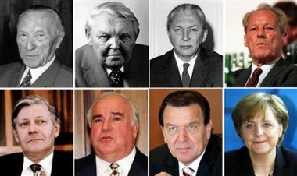
Konrad Adenauer,
Ludwig Erhard,
Kurt Georg Kiesinger,
Willy Brandt,
Helmut Schmidt,
Helmut Kohl,
Gerhard Schröder
Angela Merkel
Germany's eight
post-war chancellors.

Slide 11
Dakle, Filipsova kriva je negativni trade-off između dva velika zla u makroekonomiji — između inflacije i nezaposlenosti.
ocenjeno je da sama interpretacija
Filipsove krive — da rast cena vodi rastu outputa — nema neko čvršće teorijsko pokriće. (Fridman i Felps)

Slide 12
1960-ih godina, Milton Fridman, i Edmund Felps (E. Phelps) sa Univerziteta Kolumbija, „napali” ideju Filipsove krive.
To je isti onaj Felps (Phelps) koji je formulisao i zlatno pravilo privrednog rasta iz Poglavlja 3.
Fridman i Felps protiv Filipsa i Fišera

Slide 13
Njihovo pitanje je glasilo:
Ako važi teorija monetarne neutralnosti, onda promene rasta cena i drugih nominalnih varijabli ne bi trebalo da imaju veze sa realnom ekonomijom.
Autput bi rastao jedino u slučaju
iluzije novca — to jest, ako bi se rukovodili jedino rastom sopstvenih cena ili zarada, ne uzimajući u obzir šta se u isto vreme dešava sa ostalim cenama u zemlji.

Slide 14
U svom obraćanju Američkoj ekonomskoj asocijaciji, 1967. godine, Fridman je rekao da
„…uvek postoji neki privremeni trade-off između inflacije i nezaposlenosti, ali da permanentni trade-off jednostavno ne postoji.
Privremeni trade-off ne proizlazi iz inflacije per se, već iz rastuće stope inflacije.”

Slide 15
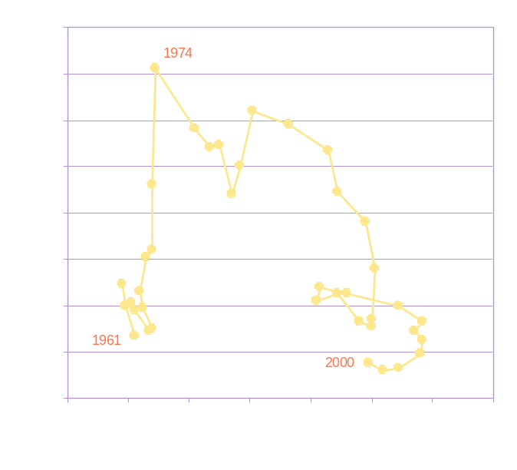
Najpre, bila je to zagonetka: tokom skoro čitavog jednog veka izgledalo je da postoji relativno čvrsta inverzna relacija
između inflacije i nezaposlenosti,
ipak, u skoro svim zemljama
približno u istom trenutku,
ona se jednostavno raspala.
To se nije desilo baš slučajno!

Slide 16
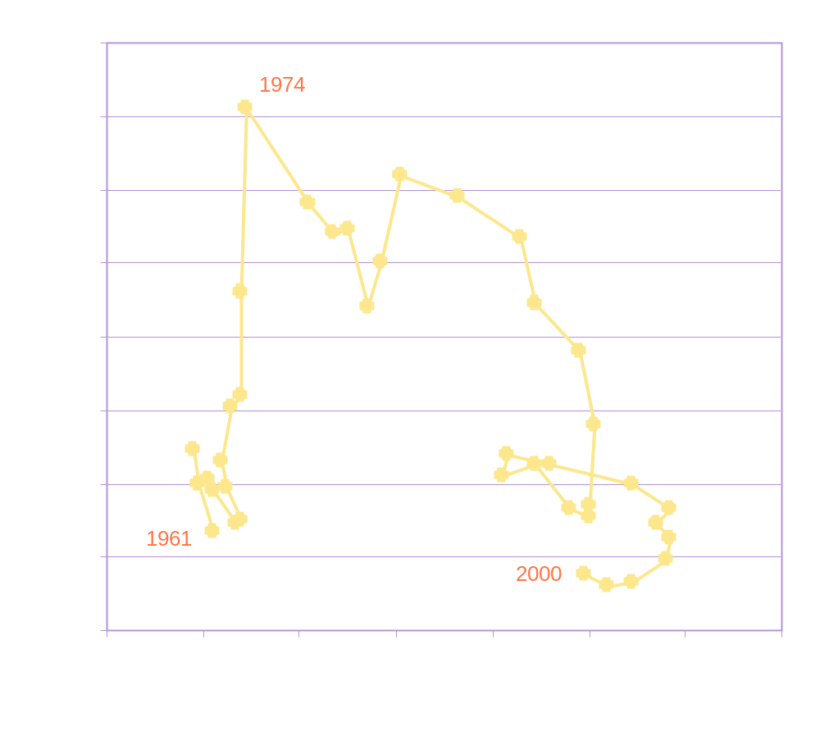
Slika 12.4 (a)
Filipsova kriva u Evrozoni 1961-2000
Pokazalo se da je Fridmanova i
Felpsova kritika potpuno pogodila metu.
Ako je novac neutralan, nema nikakve veze između inflacije i nezaposlenosti
vremenom je Filipsova kriva
u potpunosti iščezla.
Poput samog otkrića,
nestanak Filipsove krive
imao podjednako snažan uticaj na političare.

Slide 17
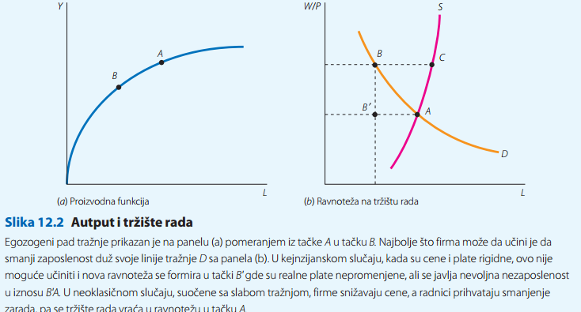
Zamislimo da na robnom tržištu dođe do pada tražnje.

Slide 18


Slika 12.3
Dugi rok
Inflacija
Inflacija
Nezaposlenost
Output
(a) Filipsova kriva
(b) agregatna ponuda

Slide 19

Najpre, utvrdimo tajming najjačih inflacija
— prvi je bio 1973–74,
— a zatim 1979–80 — a oba direktno možemo vezati za dva naftna šoka, kada su se cene nafte učetvorostručile (1973–74) a zatim ponovo udvostručile (1979–80).7
Drugo, između naftnih šokova, Filipsova kriva se ponovno javlja.
Treće, svaka naredna kriva leži desno u odnosu na prethodnu.
između naftnih šokova,
Filipsova kriva se ponovno javlja.
Ova poslednja činjenica sugeriše da je ravnotežna stopa nezaposlenosti, oko koje aktuelne stope fluktuiraju, vremenom porasla.

Slide 20
Kreatori ekonomske politike postali su veoma skeptični
prema „kejnzijanskom aktivizmu”. Mnogo su veći
akcenat počeli da stavljaju na princip monetarne neutralnosti kao vodeći princip u monetarnoj politici.

Slide 21
Nemačka vlada i Bundesbanka, koji nikad nisu preterano voleli Kejnzove ideje, konačno su dobili za pravo.
Nigde ovaj pomak nije bio spekta-kularniji od onog u Velikoj Britaniji,
gde je 1979. godine gospođa Tačer odmah nakon izbora pozvala Miltona Fridmana na šolju čaja.

Slide 22
Ideja: u recesiji treba povećati poreze i zatvoriti rudnike
Pitanje Labuističkog vođe u parlamentu za M. Tačer:
možete li da navedete makar dvojicu ekonomista koji podržavaju vaš plan
Mogu, rekla je: Patrick Minford and Alan Walters.
Posle je rekla – a good job he didnt ask for three...

Slide 23
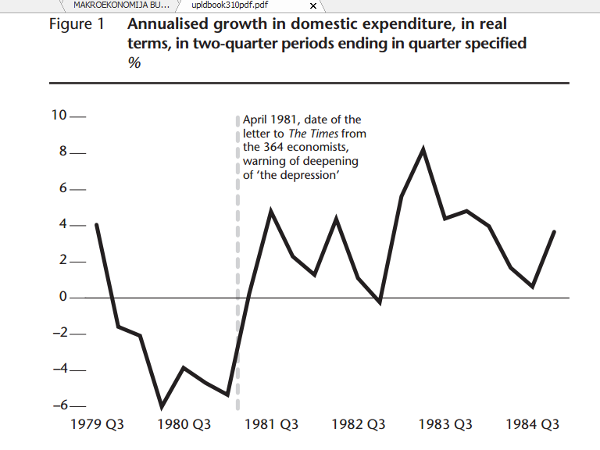
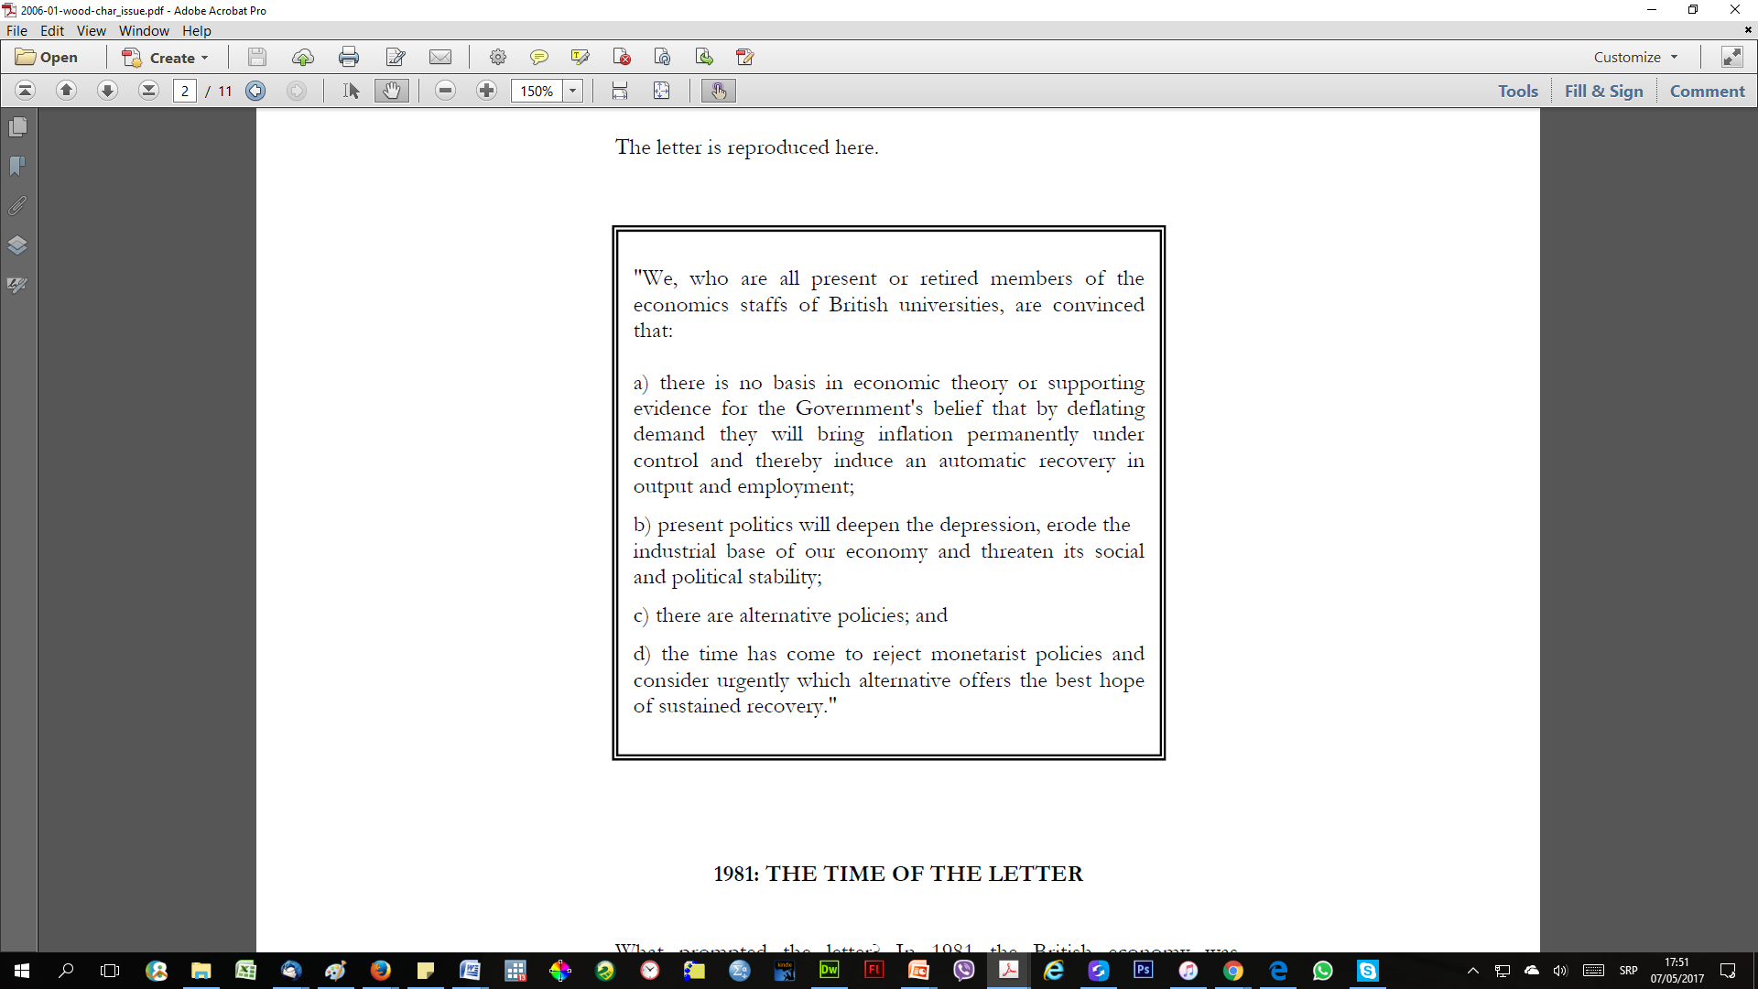
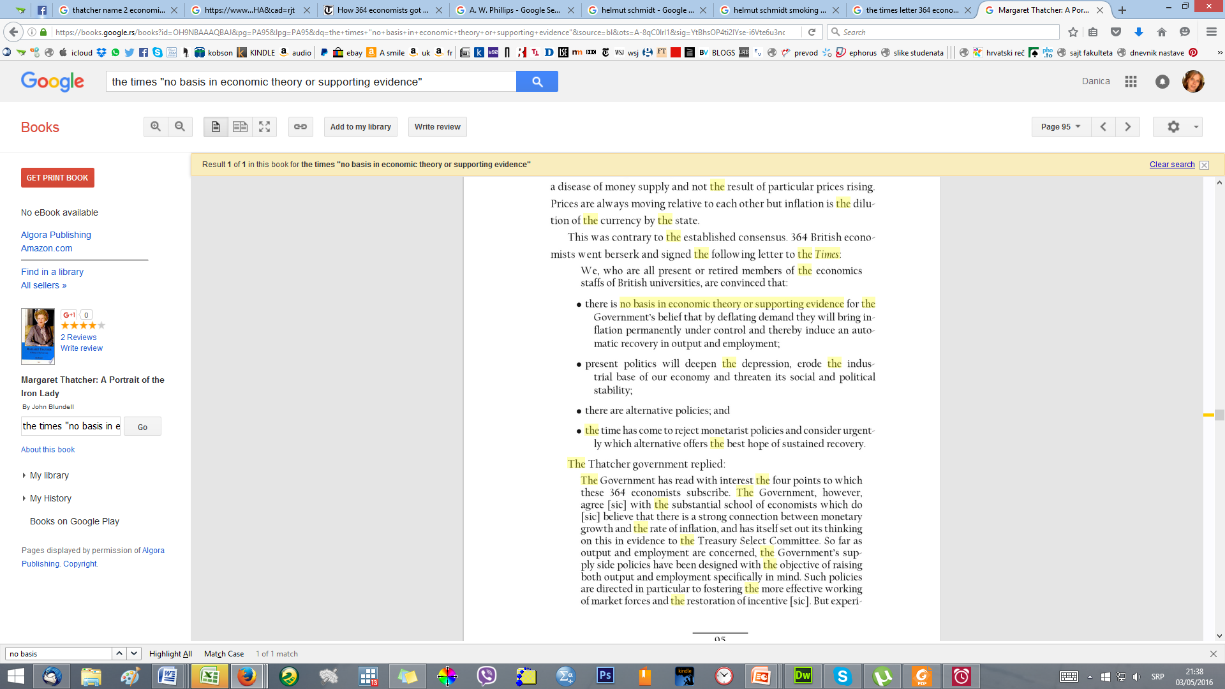
1980- 364 britanska ekonomista pisala Tajmsu

Slide 24
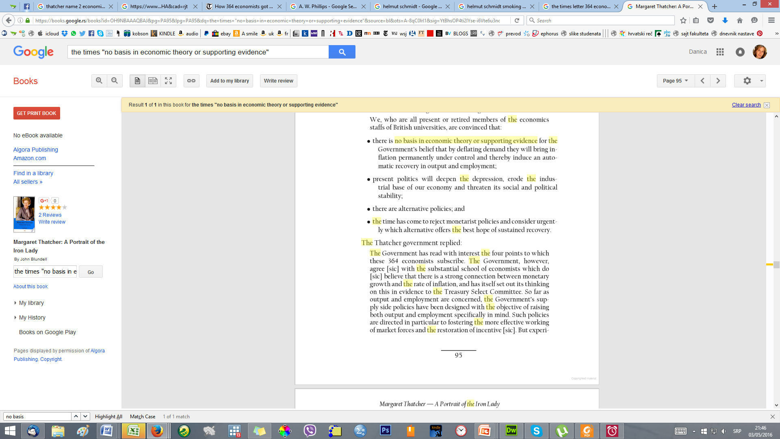
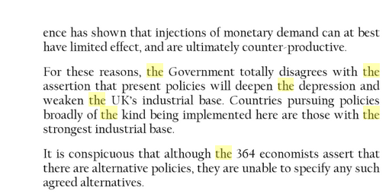

Slide 25
http://news.bbc.co.uk/2/hi/programmes/newsnight/4803858.stm
Potpisala i dva Nobelovca – James Meade (spoljna tr.)
I Amartya Sen (welfare ec.)
Najveći posao – ukidanje ekstraktivnih industrija
Sitnim rukopisom ... “Approved, MP”

Slide 26
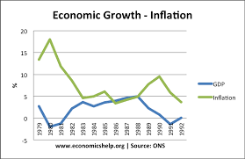
Odbačena “pool tax”

Slide 27
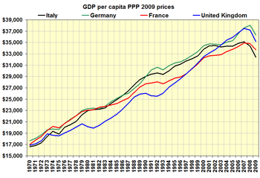
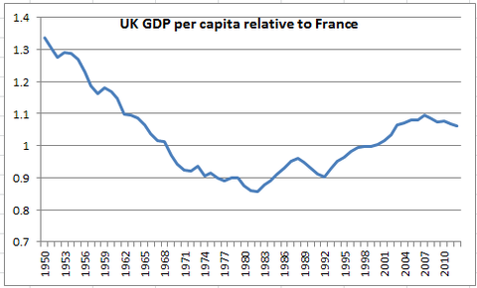
Šta je bila implicitna pretpostavka 364 ekonomista?
Privreda je OK, samo prolazi kroz cikluse, treba ih neutralisati
Fridman i Tačer -
Gubici na AS (rudnici i subvencije)
Inflacija zbog prevelike agreg. tražnje

Slide 28
Vlada Srbije
Ogromni deficit i dugovi
Treba podići poreze i smanjiti potrošnju
Tačno!!!
Šta nedostaje?
  Pokretači rasta
  Zašto to nije trebalo u Britaniji?
  Svojinska prava
  Time Immemorial – 1189g.
  Gubici javnih preduzeća
  nelikvidnost

Slide 29
Ispostavilo se da je slom Filipsove krive, u stvari, pomogao ekonomistima da shvate prave sile koje stoje iza nje.
Izazov je objasniti kako postojanje, tako i njen nestak

Slide 30
Ako su cene na kratak rok rigidne,
a na dugi rok savršeno fleksibilne,
onda će ključ za razumevanje nestanka Filipsove krive pružiti njihovo ponašanje na srednji rok!

Slide 31
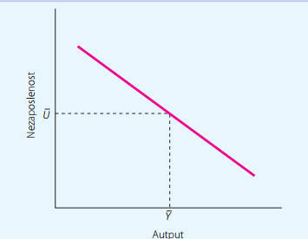
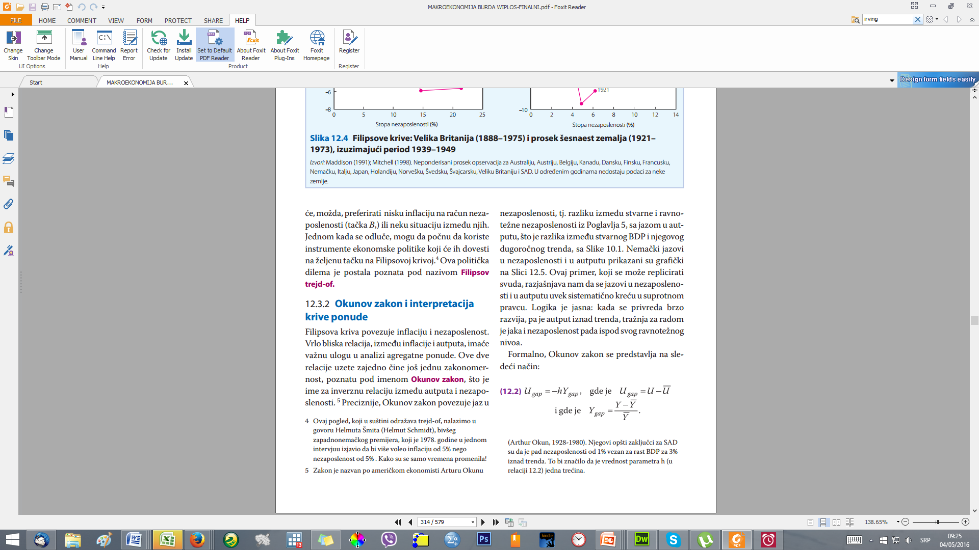
(Arthur Okun, 1928-1980).
zaključci za SAD
pad nezaposlenosti od 1% vezan za rast BDP za 3% iznad trenda.
To bi značilo da je vrednost parametra h (u relaciji 12.2) = 1/3

Slide 32
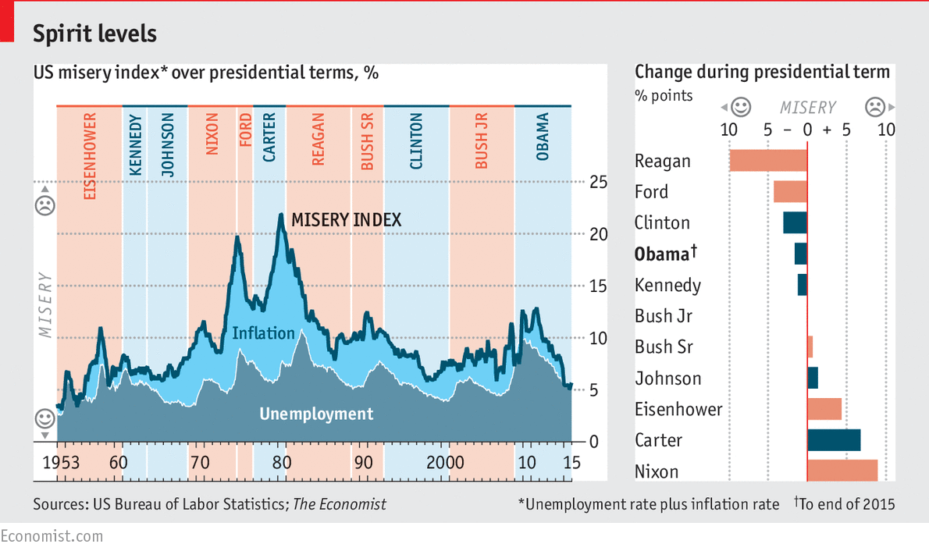
Podsetnik: Okun, Kenedijev CEA, professor at Yale University
Naftni šokovi
1974 i 1979

Slide 33
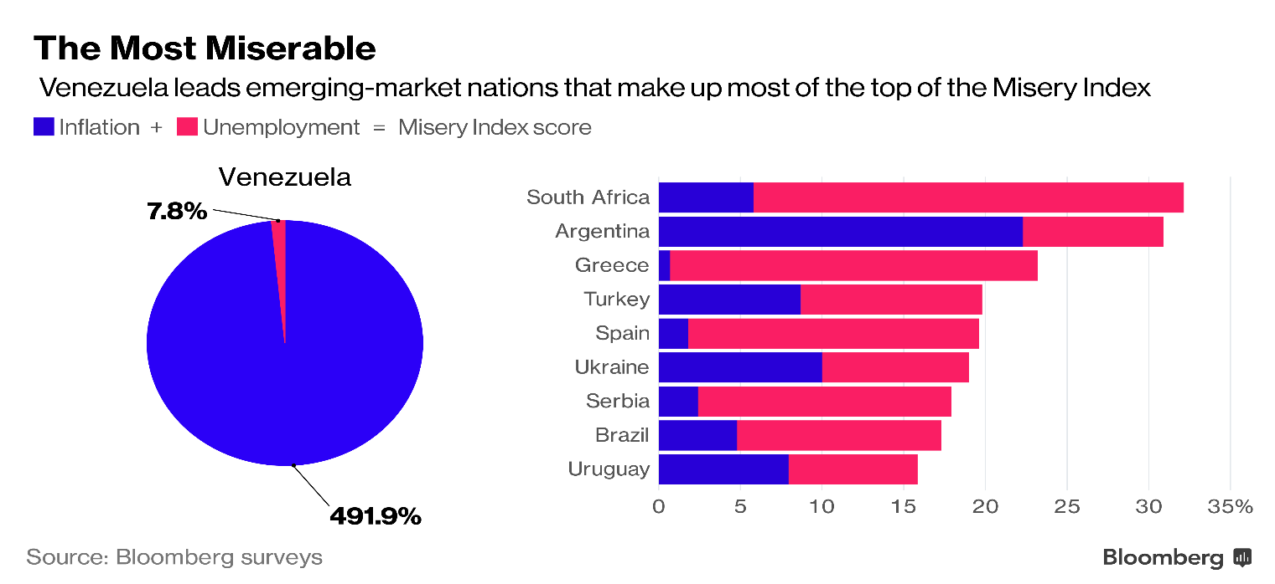
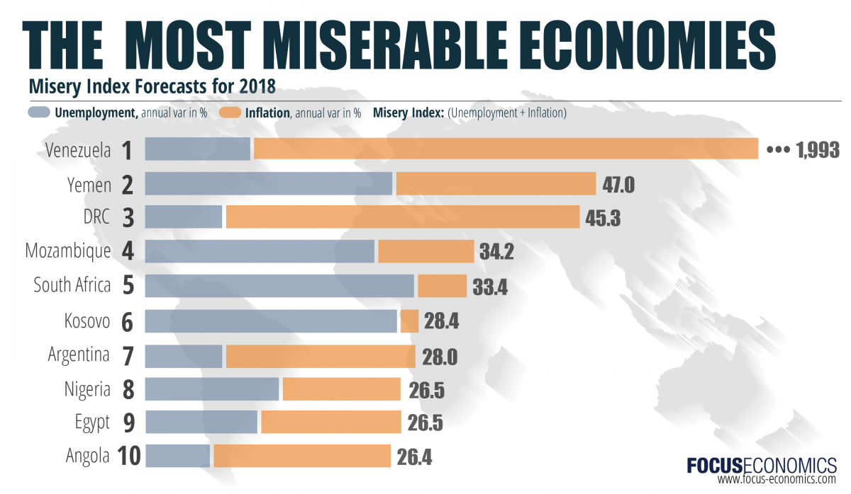

Slide 34
Računanje inflacija: borba mark-apova
Kada firme same utvrđuju cene, rezultat se dobija kao zidanje cena (mark-up pricing):
P = (1 + θ)MC gde je θ > 0.
mc- marginalni trošak, aproksimiramo ga prosečnim ili jediničnim troškovima

Slide 35
Mikroekroekonomski princip
u savršenoj konkurenciji
firme moraju da posluju po cenama koje su jednake marginalnim troškovima; profit je tada jednak nuli.
P = (1 + 0*θ)MC
P = MC

Slide 36
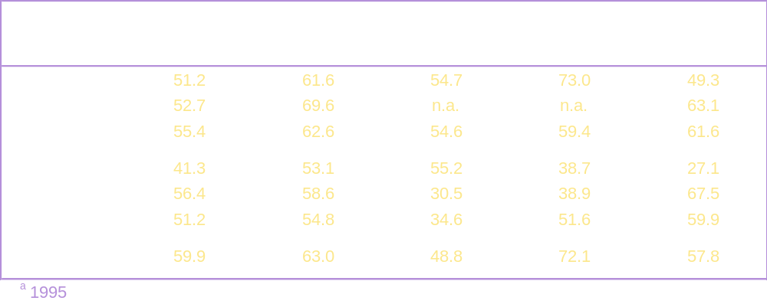
Table 12.1
Ukupne troškove možemo razvrstati
na dve glavne kategorije: troškove rada i ostale troškove. Ako nema drugih - P = (1 + θ)W.
Udeo rada

Slide 37
P = (1 + θ)W.
korak dalje: kako se određuje satnica W?
Obe strane se mogu složiti oko ciljne realne zarade W/P,
ali neizvesno je koja nominalna zarada će dovesti do ciljnog ishoda.
- da li treba da bude manja da podstakne rast ili treba sasvim suprotno

Slide 38
Tako će sindikati težiti da ugovore realnu zaradu koja će sadržati dodatak y
(mark-up) iznad produktivnosti.
W/Pe = (1 + γ)
W= (1 + γ)Pe, gde je γ > 0

Slide 39
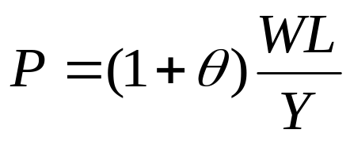
Tako se ispostavlja da se nominalna zarada formira zidanjem dodatka na očekivani nivo cena.
Dakle – cene su nadnice plus profit,
P=(1+θ)WL/Y
a nadnice su cene plus profit!
W= (1 + γ)Pe

Slide 40

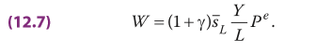
Cene zavise od zarada koje zavise od
očekivanih cena,
Sledi - stvarne cene zavise od očekivanih cena~
Ova cirkularnost može se rezimirati
tako što ćemo jednačinu cena (12.6)
sabrati sa jednačinom zarada (12.7)
da bismo dobili
P = (1 + θ)(1 + γ)s_{L}Pe.

Slide 41
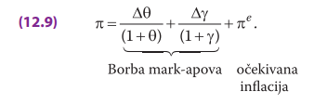
Pretpostavka o konstantnim procentima θ ι γ ne samo
da protivreči nekom intuitivnom rezonu¸ već protivreči
i činjenicama. Njihova vrednost se tokom privrednih
ciklusa menja

Slide 42
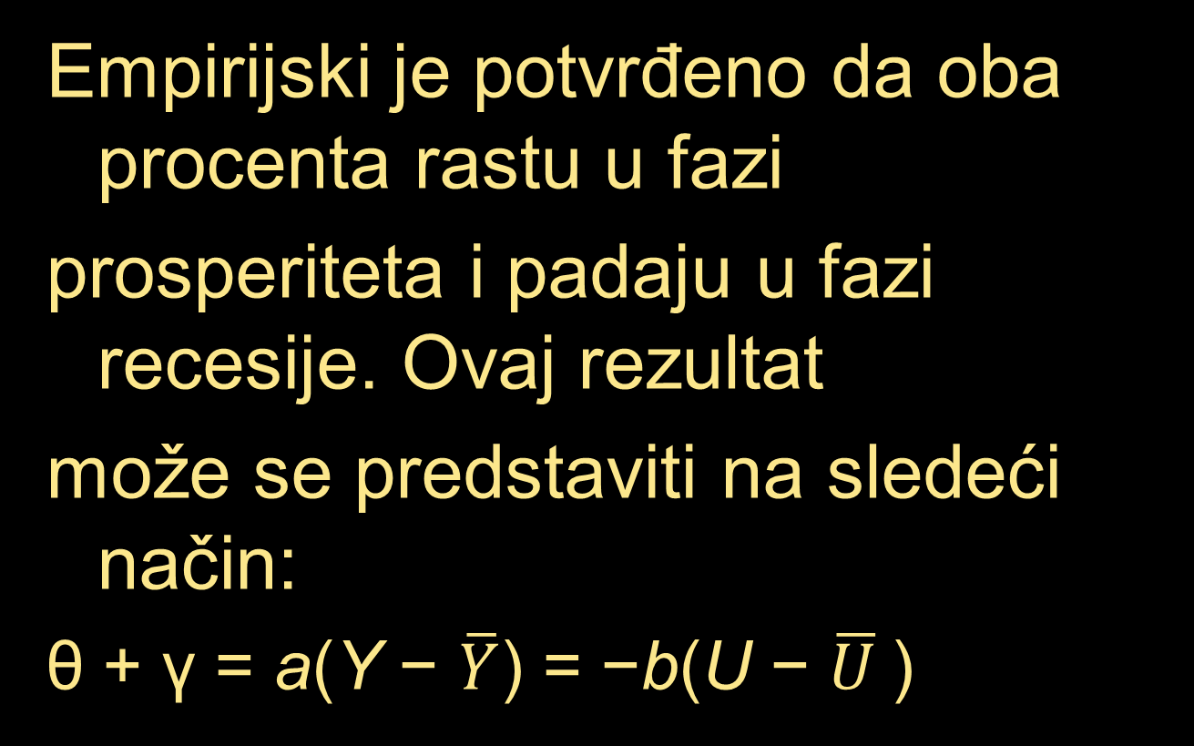
Empirijski je potvrđeno da oba procenta rastu u fazi
prosperiteta i padaju u fazi recesije. Ovaj rezultat
može se predstaviti na sledeći način:
θ + γ = a(Y − $\overline{Y}$) = −b(U − $\overline{U}$)

Slide 43
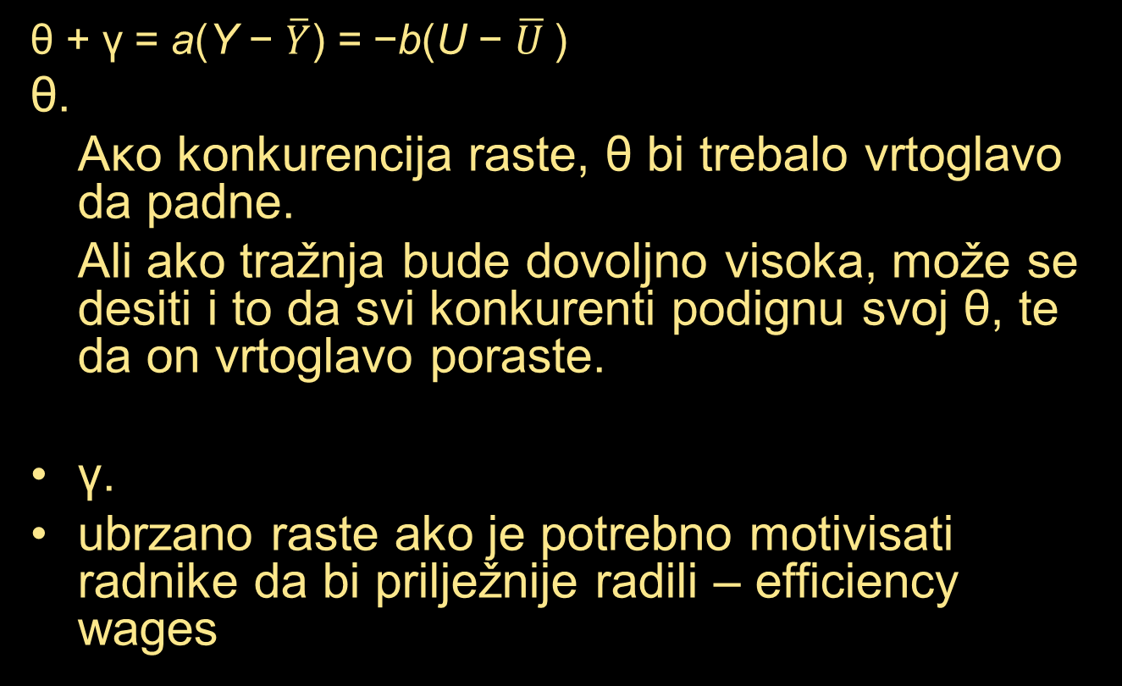
θ + γ = a(Y − $\overline{Y}$) = −b(U − $\overline{U}$)
θ.
Ακο konkurencija raste, θ bi trebalo vrtoglavo da padne.
Ali ako tražnja bude dovoljno visoka, može se desiti i to da svi konkurenti podignu svoj θ, te da on vrtoglavo poraste.
γ.
ubrzano raste ako je potrebno motivisati radnike da bi prilježnije radili – efficiency wages

Slide 44
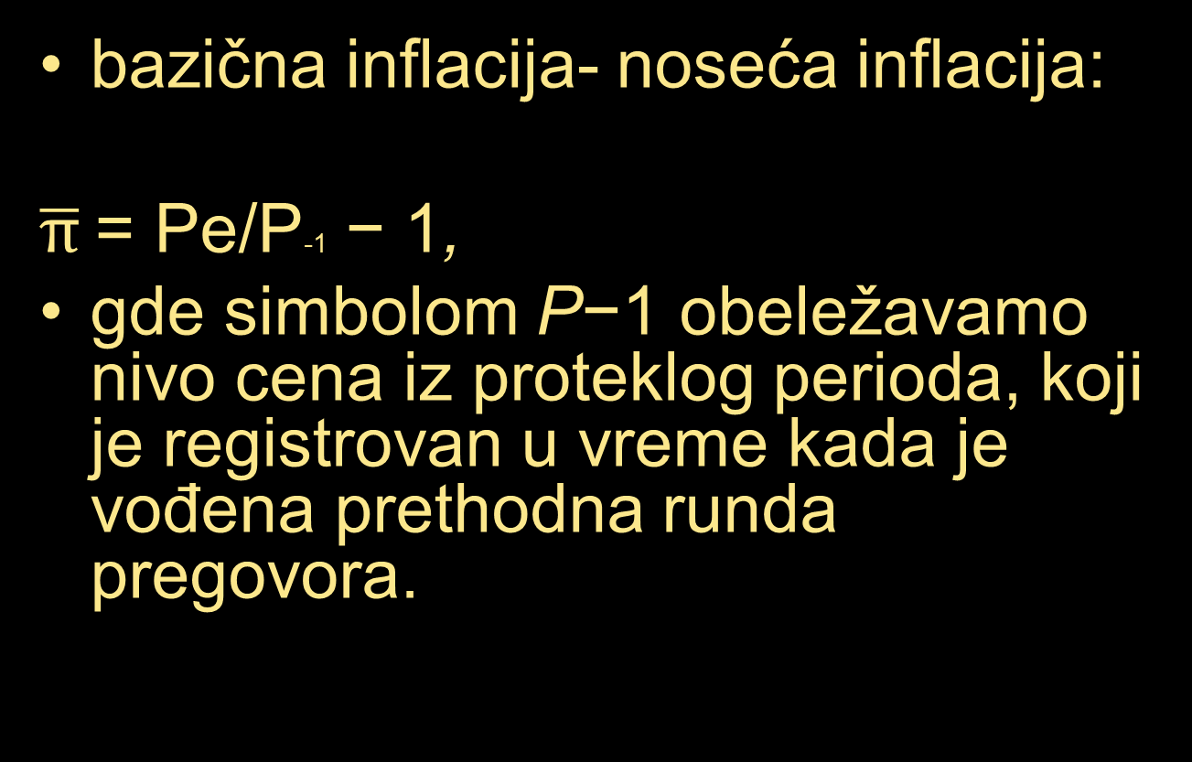
bazična inflacija- noseća inflacija:
$\overline{π}$= Pe/P-1 − 1,
gde simbolom P−1 obeležavamo nivo cena iz proteklog perioda, koji je registrovan u vreme kada je vođena prethodna runda pregovora.

Slide 45
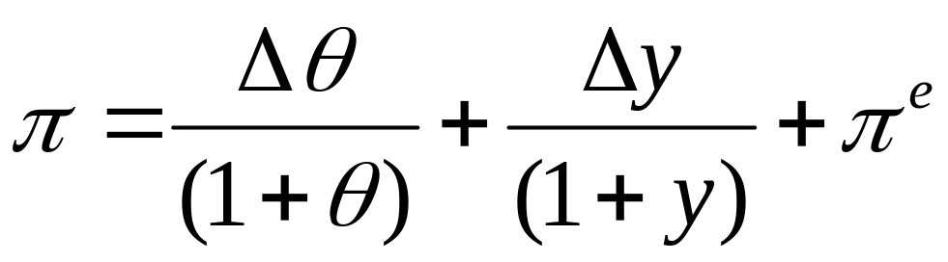
Dakle
π = Δθ + Δ y + π^{e}

Slide 46
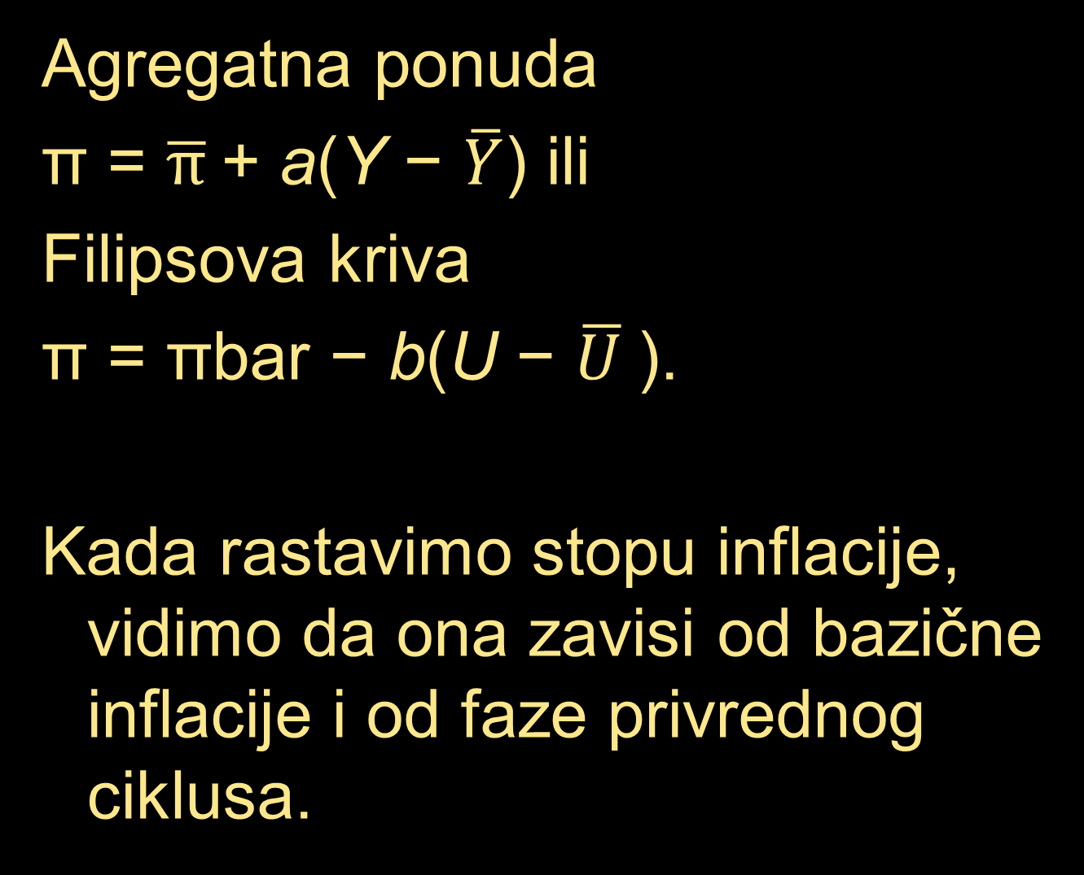
Agregatna ponuda
π = $\overline{π}$+ a(Y − $\overline{Y}$) ili
Filipsova kriva
π = πbar − b(U − $\overline{U}$).
Kada rastavimo stopu inflacije, vidimo da ona zavisi od bazične inflacije i od faze privrednog ciklusa.

Slide 47
Međutim, tokom 70-tih godina, glavni izvor nestabilnosti činile su cene i šokovi ponude.
Kako je inflacija rasla,
rasla i bazična inflacija,
kao i njen varijabilitet, odražavajući fazu promenljivih očekivanja.
Nestanak Filipsove krive posledica je promena bazične inflacije
i šokova ponude, tj. druge dve determinante inflacije

Slide 48
Filipsova kriva se ponovo javlja
naftnih šokova više nema.
Niska inflacija iz 90-tih razlog za nisku vrednost bazične inflacije.
savremena monetarna politika - niske stope inflacije
Naravoučenije: Filipsova kriva će postojati sve dok monetarne vlasti, u cilju neutralizacije privrednih ciklusa, ne posegnu za neopravdanom ekspanzijom.

Slide 49
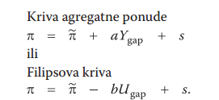




Slika 12.5
Proširena Filipsova kriva i agregatna ponuda
parametri a i b - opisuju kako
mark-apovi reaguju
na ciklične fluktuacije,
visok nivo aktivnosti dovodi
do većih markapova.
Inflacija
AS
B
B
A
A
C
Inflacija
C
Nezaposlenost
Output
(a) Filipsova kriva
(b) agregatna ponuda
kada output raste brže od trenda, nezaposlenost pada (Okunov zakon) a inflacija raste (Filipsova kriva).

Slide 50
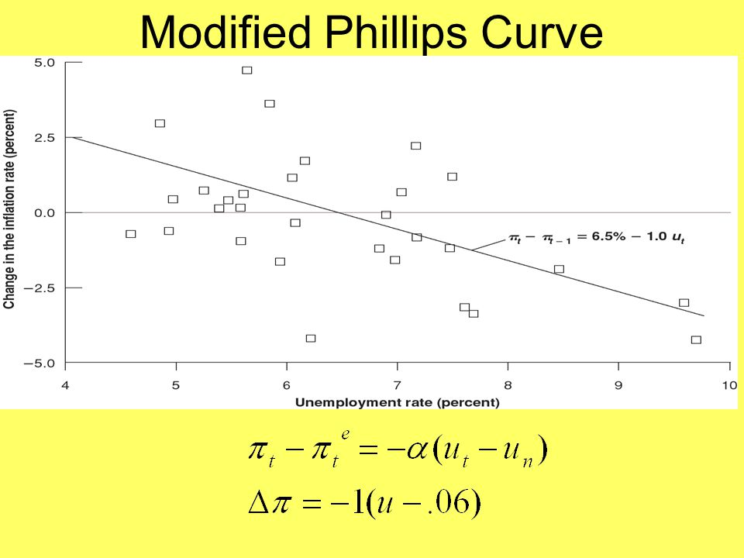

Slide 51


Stvarna inflacija
Bazna inflacija

Slide 52

Kada rastavimo stopu inflacije, vidimo da ona zavisi
od bazične inflacije i od faze privrednog ciklusa..

Slide 53
bazična inflacija
Noseća
Basic
Underlying inflation
Inkorporira budućnost: pregovarači u stvari pokušavaju da što preciznije procene promene cena

Slide 54
Bazična inflacija takođe sadrži prošlost: ako je, tokom protekle
runde pregovora, buduća inflacija bila potcenjena,
zaposleni su time bili kažnjeni, dok je u suprotnom
slučaju „stradao” profit

Slide 55
k
Ključni pojmovi – ciklus i inflacija
  Recesija - prosperitet
  Kako ih definišemo
  Kao Y-Y>0, θ+γ − rastu
  Odnosno U-U >0, θ+γ − padaju

Slide 56
A inflacija onda postaje
π = π − a(Y –Y)
ili
π = π − b(U − U).

Slide 57
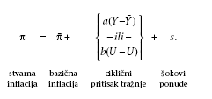

Slide 58
Ostali troškovi
najbolje je tretirati kao zbir
bazične inflacije u i dodatne komponente s — kojom ćemo obuhvatiti šokove na strani ponude

Slide 59
Pretpostavimo da vlada potceni ravnotežnu stopu nezaposlenosti i da pokuša da smanji nezaposlenost ispod ravnotežne stope tako što će stimulisati agregatnu tražnju. Koristeći kratkoročnu i dugoročnu Filipsovu krivu, pokažite kakav će biti verovatni ishod ovakve politike.

Slide 60




Slika 12.6
Od kratkog ka dugom roku
privreda može da funkcioniše i sa nižom nezaposlenošću, po cenu rasta inflacije
Long run
Long run AS
Z
Z
C
C
Kratkoročna
AS
Inflacija
Inflacija
B
B
A
Kratkoročna Filipsova krivas
A
Nezaposlenost
Output
(a) Filipsova kriva
(b) agregatna ponuda
. Na dugi rok (tačka Z) ovaj trejd-of više ne postoji.

Slide 61
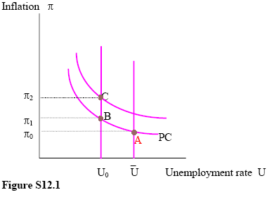
odgovor
Najpre se privreda kreće duž kratkoročne Filipsove krive.
Vlada pristaje na inflaciju π1 koja je iznad bazne stope π0.
Ali čim to agenti shvate, bazna inflacija a time i kratkoročna Filipsova kriva se pomeraju naviše u tačku C.
Dugoročni ishod je visoka inflacija bez ikakvog uticaja na tržište rada.

Slide 62
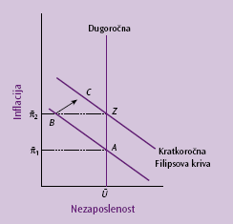

2.pokažite posledice fiskalne ekspanzije pretpostavljajući da se bazična inflacija ne menja
2Ako bazna inflacija ne raste, u narednom periodu će se kriva vratiti gde je i bila.

Slide 63
5. Kako bi u maloj otvorenoj privredi sa fleksibilnim kursem ekspanzivna fiskalna politika mogla poslužiti kao sredstvo za suzbijanje inflacije?
Ekspanzivna fiskalna politika izaziva apresijaciju što smanjuje troškove uvoza i tako može da netrališe, recimo, rast cena nafte, delujući kao pozitivan supply shock (s<0).

Slide 64
Možete li naći razlog zbog koga je potrebno da protekne izvesno vreme da bi se bazična i stvarna inflacija ujednačile, čak i kada važi hipoteza o racionalnim očekivanjima?
Ukoliko su ugovori potpisani u različito vreme i preklapaju se, onda je retrospektivna komponenta racionalna, ali zastarela,

Slide 65
9. Često se navodi da neke centralne banke (npr. stara nemačka Bundesbanka ili Švajcarska nacionalna
banka) imaju anti-inflacioni „kredibilitet”: imaju reputaciju da mogu da održe niske stope
inflacije. Kako se to odražava na bazičnu stopu inflacije? Posebno, kako se to može odraziti na bazičnu inflaciju u slučaju da dođe do naglog šoka u vidu rasta robnih cena?

Slide 66
Kredibilitet štiti baznu infalciju od šokova. Stoga se nakon prolaska šoka kratkoročna Filipsova kriva brzo vraća u početni položaj.
  Privremeni rast cena
  Nulta bazna inflacije
U suprotnom, anticipativna komponenta će gura baznu inflacijiu naviše iz dva razloga
  Privremenog rasta cena
  Veće bazne inflacije

Slide 67
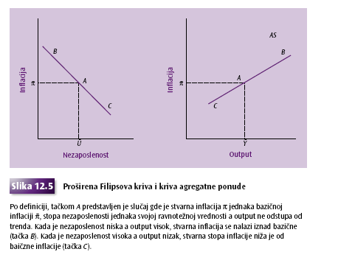

Slide 68
Slika 12.5
Proširena Filipsova kriva i agregatna ponuda
Inflacija
Inflacija
AS
B
B
A
A
C
C
Nezaposlenost
Output
(a) Filipsova kriva
(b) agregatna ponuda
kada output raste brže od trenda, nezaposlenost pada (Okunov zakon) a inflacija raste (Filipsova kriva).

Slide 69
Od kratkog ka dugom roku
Zamislimo sada da dođe
do ekspanzije agregatne tražnje u cilju smanjenja
nezaposlenosti, što će
pomeriti privredu u tačku B:
Long run
C
Inflacija
Z
B
Pre ili kasnije, pregovarači će morati
da prihvate činjenicu da je inflacija porasla do
nivoa π2. Kada se to dogodi, kratkoročna kriva će se
pomeriti naviše, prolazeći kroz tačku Z,
A
Kratkoročna Filipsova kriva
Nezaposlenost
(a) Filipsova kriva

Slide 70
Kako bi u maloj otvorenoj privredi sa
fleksibilnim kursem ekspanzivna fiskalna politika mogla poslužiti kao sredstvo za suzbijanje inflacije?
ekspanzivna fiskalna
vodi apresijaciji
smanjuje se NX
smanjuje Y na
Dakle, teško!!!

Slide 71
Kakav efekat na inflaciju bi mogao imati rast poreza na dodatu vrednost (VAT)?
Radnici će tražiti da rastom
nominalnih zarada kompenzuju rast cena; firme možda
to sebi neće moći da priušte.

Slide 72
Nije sasvim jasno ko će biti
pobednik u bici zidanja cena.
P = (1 + θ)(1 + γ)P^{e}.
  Ako pobede radnici i poraste γ,
  Raste nezaposlenost

Slide 73
Možete li naći razlog zbog koga
je potrebno da protekne izvesno vreme da bi se bazična i stvarna inflacija ujednačile, čak i kada važi hipoteza o racionalnim očekivanjima?

Slide 74
Ako ugovori o radu traju više godina ili se preklapaju
Onda će anticipativna komponenta bazične inflacije se menja
To može da izazove gubitke
Zato su ti ugovori godišnji, obično

Slide 75
Kako bi restriktivna monetarna ili fiskalna politika mogle na kratak rok da deluju inflatorno?

Slide 76
Radnici će tražiti veće plate kada god se započne sa restriktivnom monetarnom politikom,
Slično tome, restriktivna fiskalna politika koja se bude sprovodila rastom poreskih stopa povećaće cene
Sve to pomera AS ulevo i podiže cene

Slide 77
neke centralne banke (imaju anti-inflacioni kredibilitet. Kako se to može odraziti na bazičnu inflaciju u slučaju da dođe do naglog šoka u vidu rasta robnih cena?
  ako CB ima kredibilitet – ništa
  Ako nema, raste i nivo cena i bazična inflacija

